Slide 1


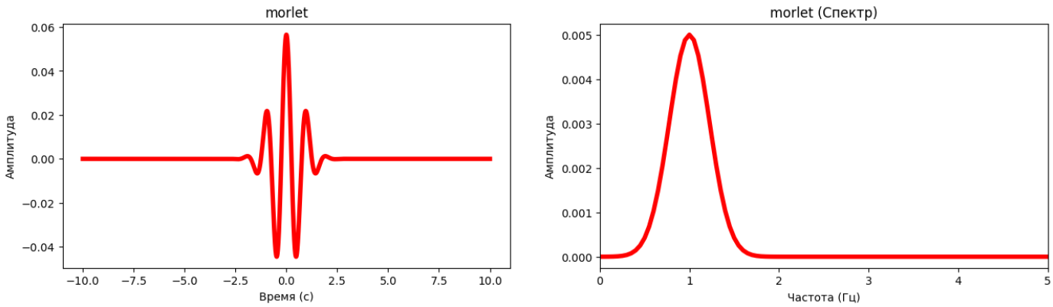
Лабораторная работа №5
1._Реализовать вейвлет Морле во временном пространстве ψ(t), формула (1).
Реализовать вейвлет Морле в частотном пространстве ψ(ω). Это можно сделать используя обратное преобразование Фурье от ψ(t) или воспользоваться формулой (2).
Используя формулу вейвлета Морле, выясните, как сместить основную частоту фильтрации. Объясните, как выбор основной частоты влияет на фильтрацию сигнала и на поведение вейвлета. Постройте графики временной и частотной формы вейвлета Морле при разных значениях основной частоты фильтрации.
(1)
(2)

Slide 2
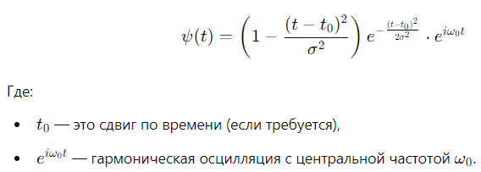

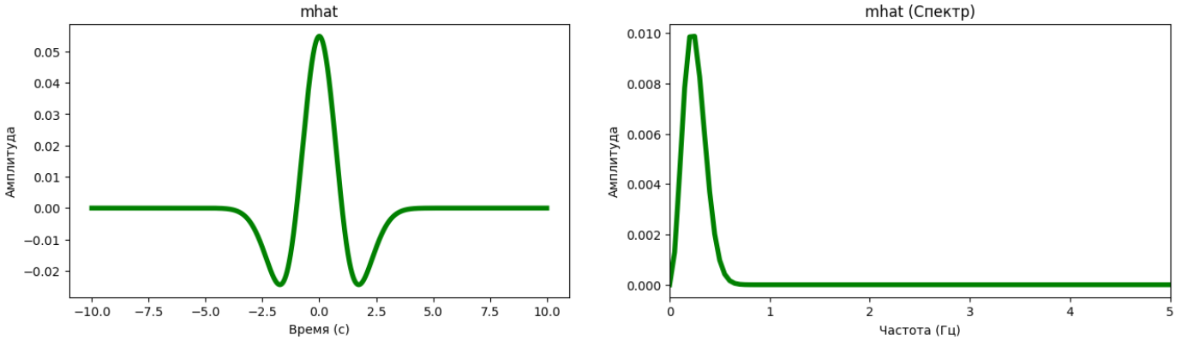
2._Реализовать вейвлет “Мексиканская шляпа” во временном пространстве ψ(t).
Реализовать вейвлет “Мексиканская шляпа” в частотном пространстве ψ(ω). Это можно сделать используя обратное преобразование Фурье от ψ(t) или воспользоваться формулой (4).
Используя формулу “Мексиканская шляпа”, выясните, как сместить основную частоту фильтрации. Объясните, как выбор основной частоты влияет на фильтрацию сигнала и на поведение вейвлета. Постройте графики временной и частотной формы вейвлета Морле при разных значениях основной частоты фильтрации.
(3)
(4)

Slide 3
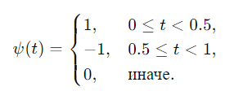

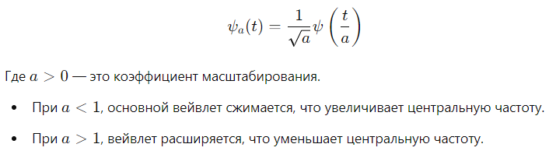

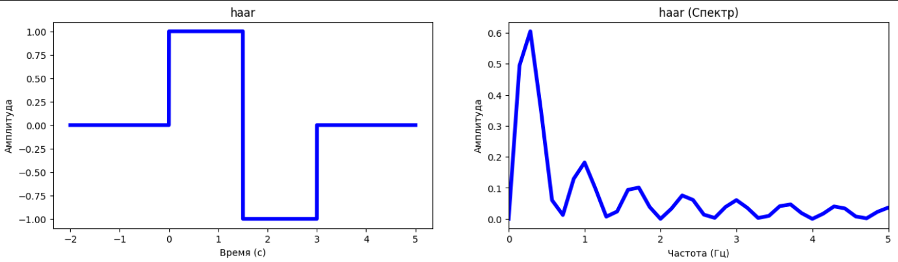
3. Реализовать вейвлет Хаара во временном пространстве ψ(t). Вейвлет состоит из двух прямоугольных импульсов положительного для интервала 0 ≤ t < 0.5 и отрицательного для интервала 0.5 ≤ t < 1 и может быть представлен согласно формуле (5).
В частотной области вейвлет Хаара ψ(ω) может быть получен с помощью преобразования Фурье от формулы (5) или используя формулу (6).
Чтобы изменить центральную частоту фильтрации, мы можем применить масштабирование согласно формуле (7). Если мы хотим увеличить центральную частоту, нужно уменьшить временной масштаб и наоборот. Масштабирование во временной области приводит к изменению частотных характеристик в частотной области согласно формуле (8).
Постройте графики временной и частотной формы вейвлета Хаара при разных значениях основной частоты фильтрации.
(5)
(6)
(7)
(8)

Slide 4
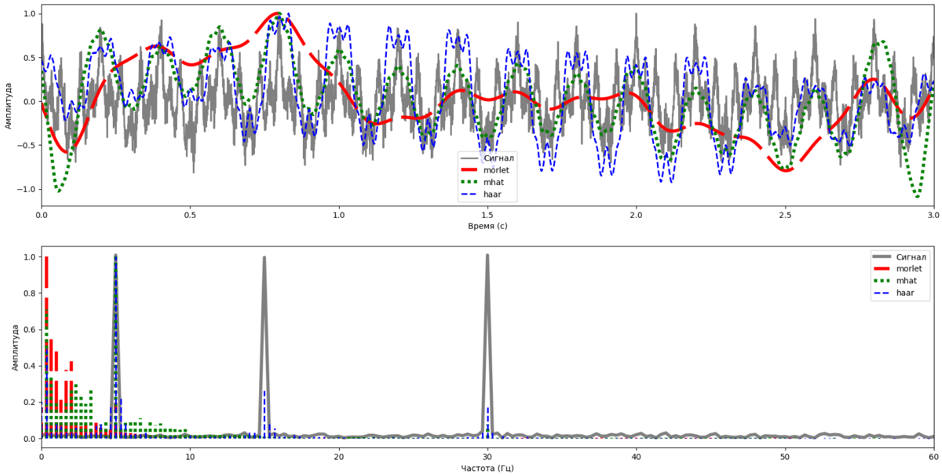
4. Реализовать свертку сигнала с вейвлетами Морле, вейвлетом “Мексиканская шляпа” и вейвлетом Хаара. Осуществить фильтрацию сигналов с помощью этих 3-х вейвлетов для (а) сигнала с тремя выделенными частотами, (б) сигнала прямоугольных импульсов с фиксированной частотой. Сравнить результаты. Отметить сильные и слабые стороны каждого из вейвлетов.
Добавить шум к сигналам, отметить результаты фильтраций.

Slide 5
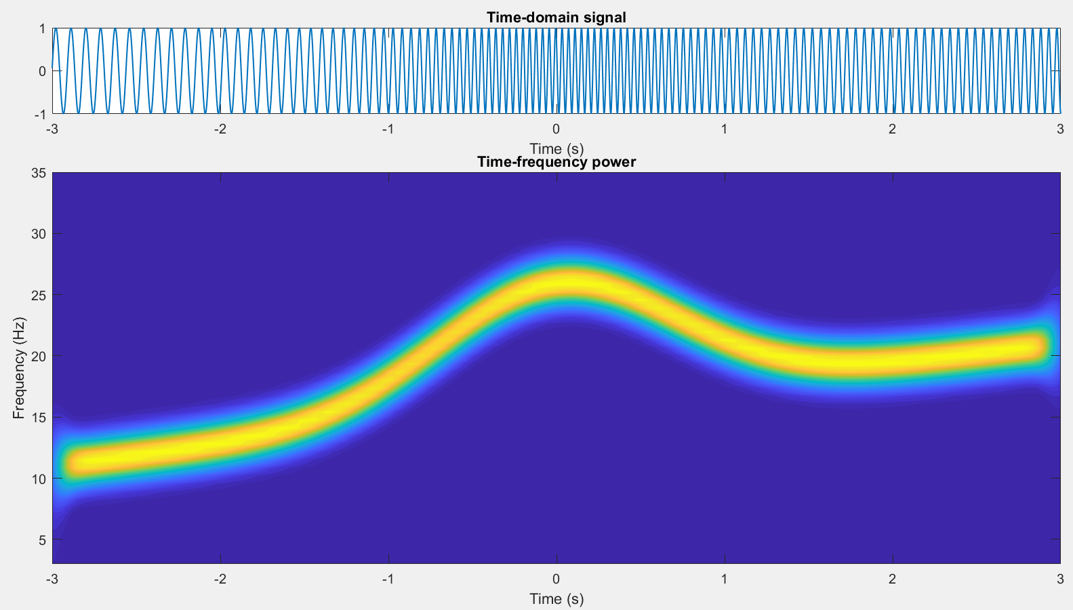
5. На рис 5.(а) приведен сигнал, частота которого меняется со временем. На рис 5.(б) представлена спектрограмма данного сигнала, которая получена в результате сверки сигнала с вейвлетом Морле. Реализовать данный код на языке программирования Python. Разобраться в построении спектрограммы.
Рис 5.(а)
Рис 5.(б)
6. Скачайте с интернета любой аудио файл, постройте для него три спектрограммы используя вейвлет Морле, вейвлет Хаара и вейвлет “Мексиканская шляпа. Объясните результаты.
Убедитесь, что Ваш алгоритм работает правильно, для этого скачайте аудио звук любой чистой ноты и постройте для него три спектрограммы используя вейвлет Морле, вейвлет Хаара и вейвлет “Мексиканская шляпа. Например, для ноты “ля” первой октавы основная гармоника должна соответствовать 440 Гц.

Slide 6
Алгоритм
1. Создается сигнал как синусоида с частотной модуляцией.
signal = np.sin(2 * np.pi * (time + np.cumsum(freqmod)/srate)
2. Формирование фейвлета. Вейвлеты — это комплексные синусоиды, умноженные на гауссово окно. Они используются для анализа сигнала на разных частотах.
wavelets[wi, :] = np.exp(1j * 2 * np.pi * frex[wi] * time) * gaussian
3. Свертка сигнала с вейвлетами:
Свертка реализована через быстрое преобразование Фурье (FFT) для ускорения вычислений. Для каждого вейвлета:
Вычисляется FFT вейвлета и сигнала.
Перемножаются спектры (FFT сигнала и FFT вейвлета).
Обратное FFT (IFFT) возвращает результат свертки во временной области.
sigX = scipy.fftpack.fft(signal, nconv) # FFT сигнала
waveX = scipy.fftpack.fft(wavelets[fi, :], nconv) # FFT вейвлета
convres = scipy.fftpack.ifft(waveX * sigX) # Обратное FFT произведения
tf[fi, :] = np.abs(convres)**2 # Сохранение мощности
4. Визуализация: Результат свертки визуализируется как временно-частотная карта, показывающая мощность сигнала на разных частотах и времени.
plt.contourf(time, frex, tf)
plt.xlabel('Time (s)'), plt.ylabel('Frequency (Hz)')

